Slide 1
Звук и буква К
Подготовка к обучению грамоте группа № 7
Учитель-логопед Бибик ИА.

Slide 2
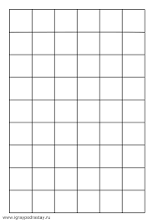
Подготовь для занятия:

Slide 3
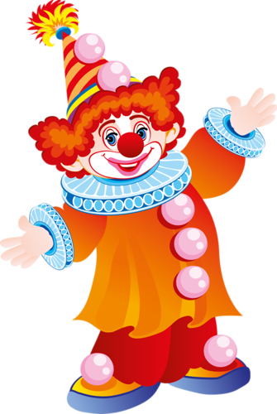
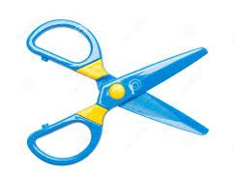
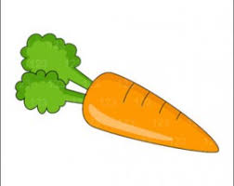
Помоги клоуну собрать в рюкзак только те вещи, названия которых начинаются со звука [к], щелкни и проверь себя

Slide 4
Назови первый звук в каждом слове. В каком слове звук мягкий [к’], а в каком твердый [к]? щелкни и проверь себя
звук [к]-согласный, он не поётся и встречает преграду (язык)
Твёрдый [к], как в словах кот, танк, горка обозначается синим
Мягкий [к’], как в словах кит, кисть, игрушки обозначается зелёным

Slide 5
Придумай слова, которые начинаются на мягкий звук [к’] и нарисуй картинки. В рамочке мой пример.
Придумай слова, которые начинаются на твердый звук [к’] и нарисуй картинки. В рамочке мой пример.
Notes:
ПРИМЕЧАНИЕ. Чтобы изменить изображения на этом слайде, выберите рисунок и удалите его. Затем нажмите значок вставки рисунка в заполнителе, чтобы вставить собственное изображение.

Slide 6
Буква К обозначает два звука: согласный твердый [к], согласный мягкий [к‘]. На что она похожа и из скольких элементов состоит? Нарисуй свой вариант

Slide 7
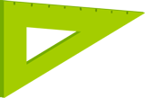
1. Напиши в тетрадке в крупную клетку букву, так как показано на картинке. 2. Вспомни, что мы пишем слева направо, повтори, где правая и левая рука. 3. Посмотри, какое расстояние между буквами, сколько клеточек буква в высоту и в ширину.

Slide 8
Найди все буквы К в каждом ряду. Смотри слева направо.

Slide 9
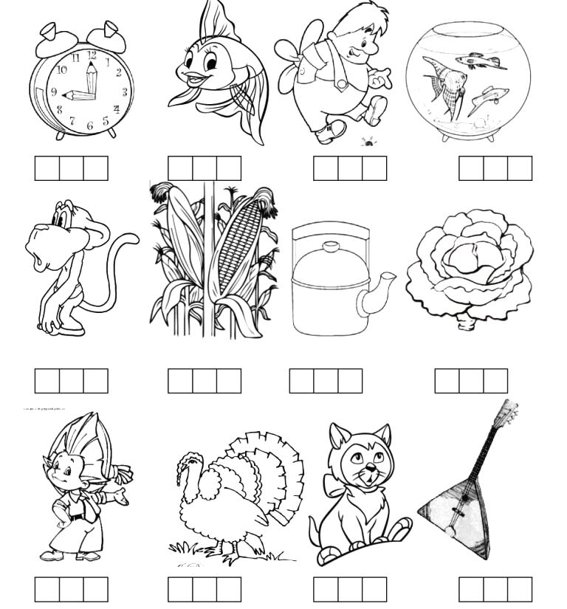
Назови предмет. Скажи, где находится в слове согласный твердый [к], проверь себя

Slide 10
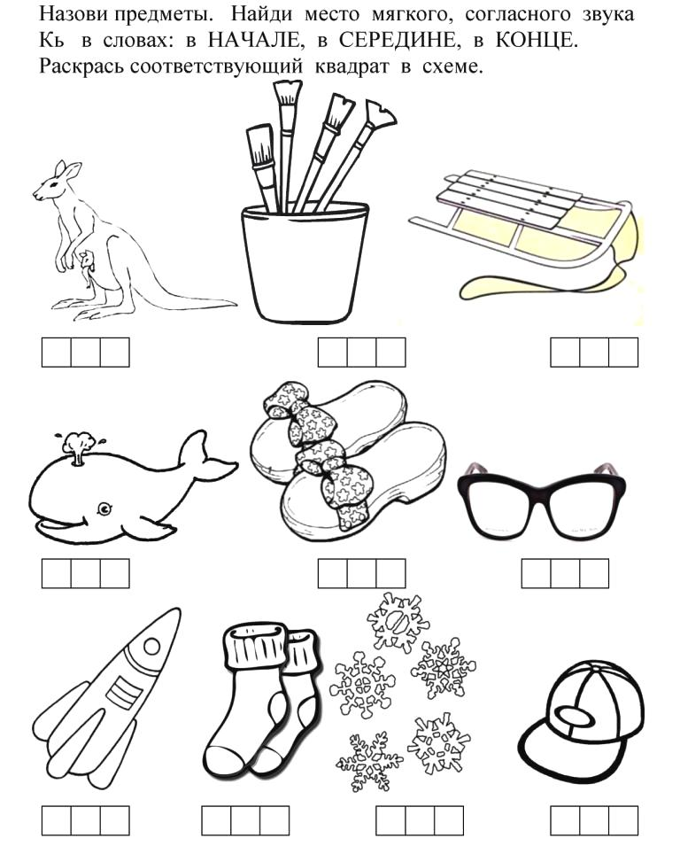
Назови предмет. Скажи, где находится в слове согласный мягкий [к’], проверь себя

Slide 11
Прочитай слоги
АК КА
УК КУ
ОК КО
ИК КИ

Slide 12
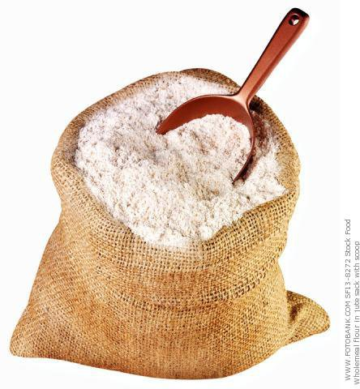
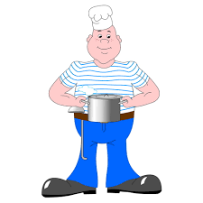
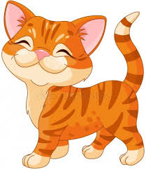
Щелкай, называй картинку и ищи слово
КОК МАК
КОТ МАКИ
КИТ МУКА
Notes:
ПРИМЕЧАНИЕ. Чтобы изменить изображения на этом слайде, выберите рисунок и удалите его. Затем нажмите значок вставки рисунка в заполнителе, чтобы вставить собственное изображение.

Slide 13
Прочитай слова еще раз
КОК КОМ
ТОК КОТ
КИТ МАК
МУКА МАКИ

Slide 14
МОЛОДЕЦ! УМНИЦА!

